Slide 1
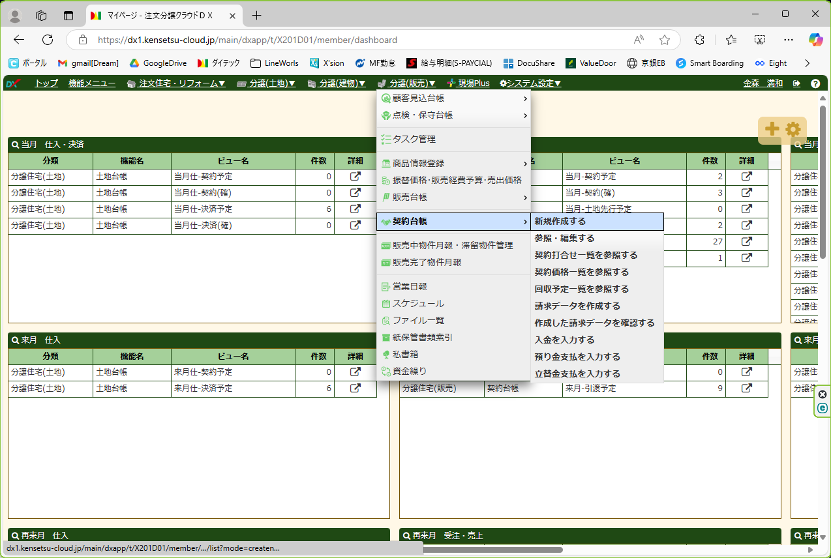
契約台帳 新規作成

Slide 2
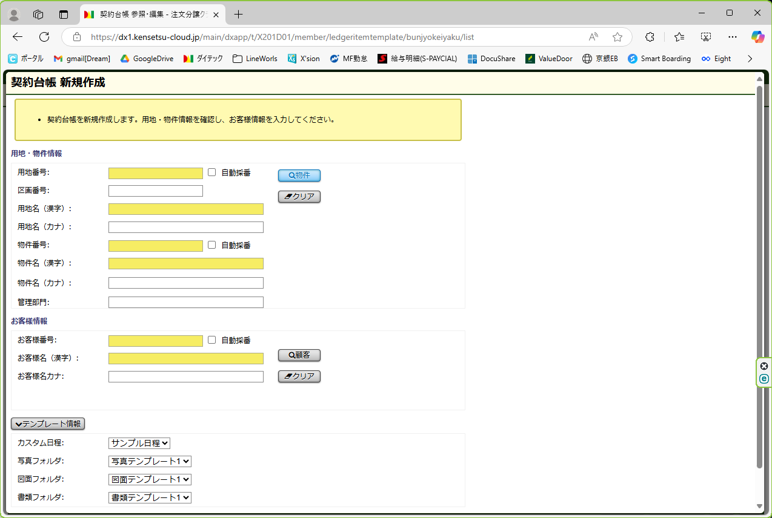
契約台帳 新規作成

Slide 3
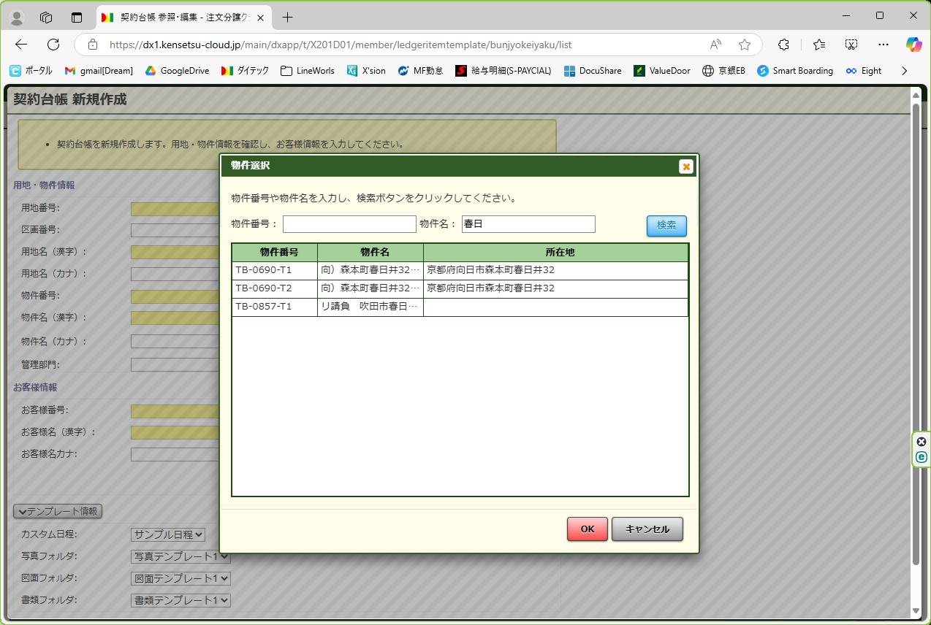
契約台帳 新規作成
物件名を入力
契約台帳を作成する物件を検索
対象となる物件を選択
OKをクリック
①
②
③
④

Slide 4
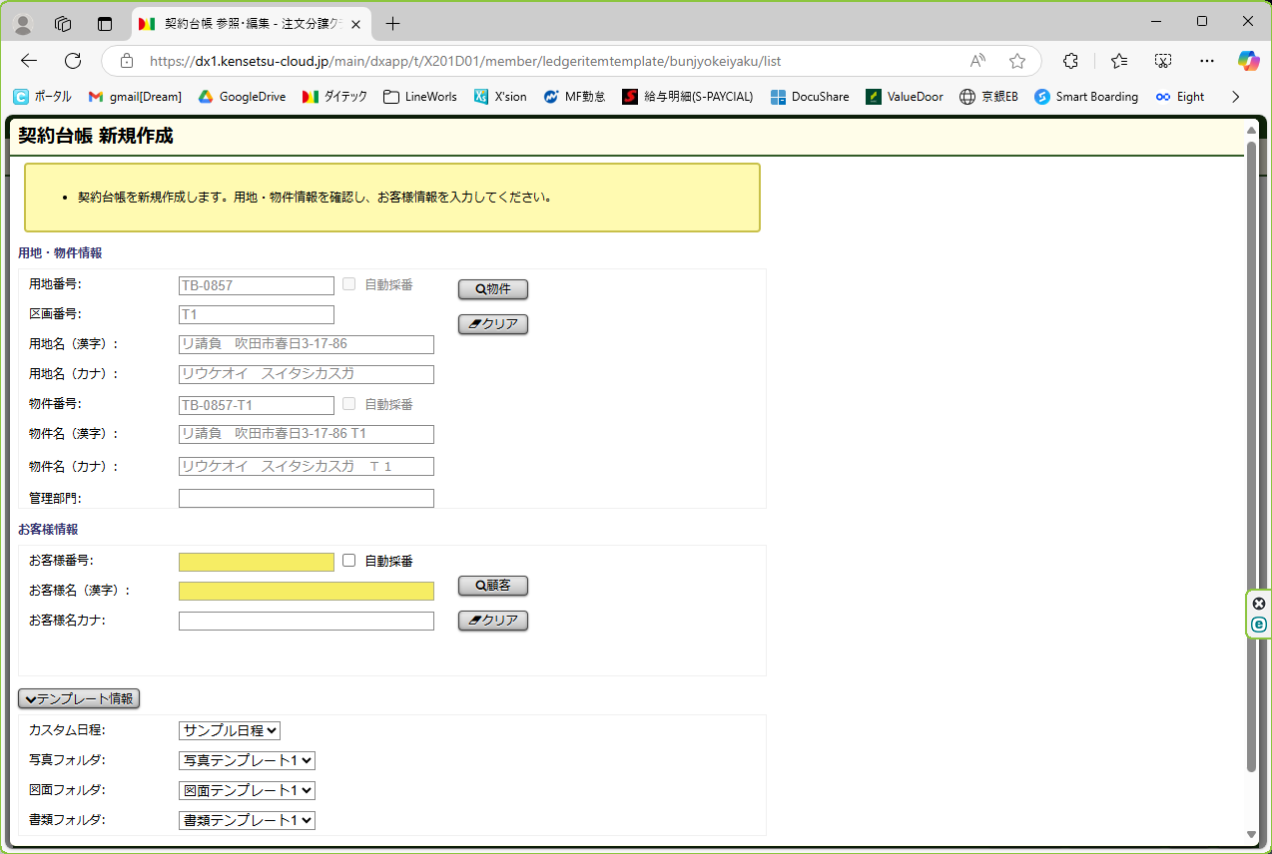
契約台帳 新規作成
事前にお客様情報を登録していなければ、自動採番に☑を入れ、お客様名を入力する すでに顧客台帳の登録を行っている場合、 をクリックし、お客様を選択します。
新規作成をクリック

